Slide 1
Digitaler Elternabend
Schulanfänger 2021
.

Slide 2
Wir begrüßen Sie herzlich an der Langenwand-Eyachquellgrundschule
Rektorin : Brigitte Kirsten
Konrektorin : Nadine Siedler
Leiterin der Grundschulförderklasse: Frau Bärtle (Tel: 3826)
Sie erreichen uns im Rektorat unter der Tel. Nr. 07432-3565
Per Mail: poststelle@langenwand-gs.schule.bwl.de
Alle wichtigen Informationen finden Sie auch auf unserer Homepage:www.langenwandschule.de

Slide 3
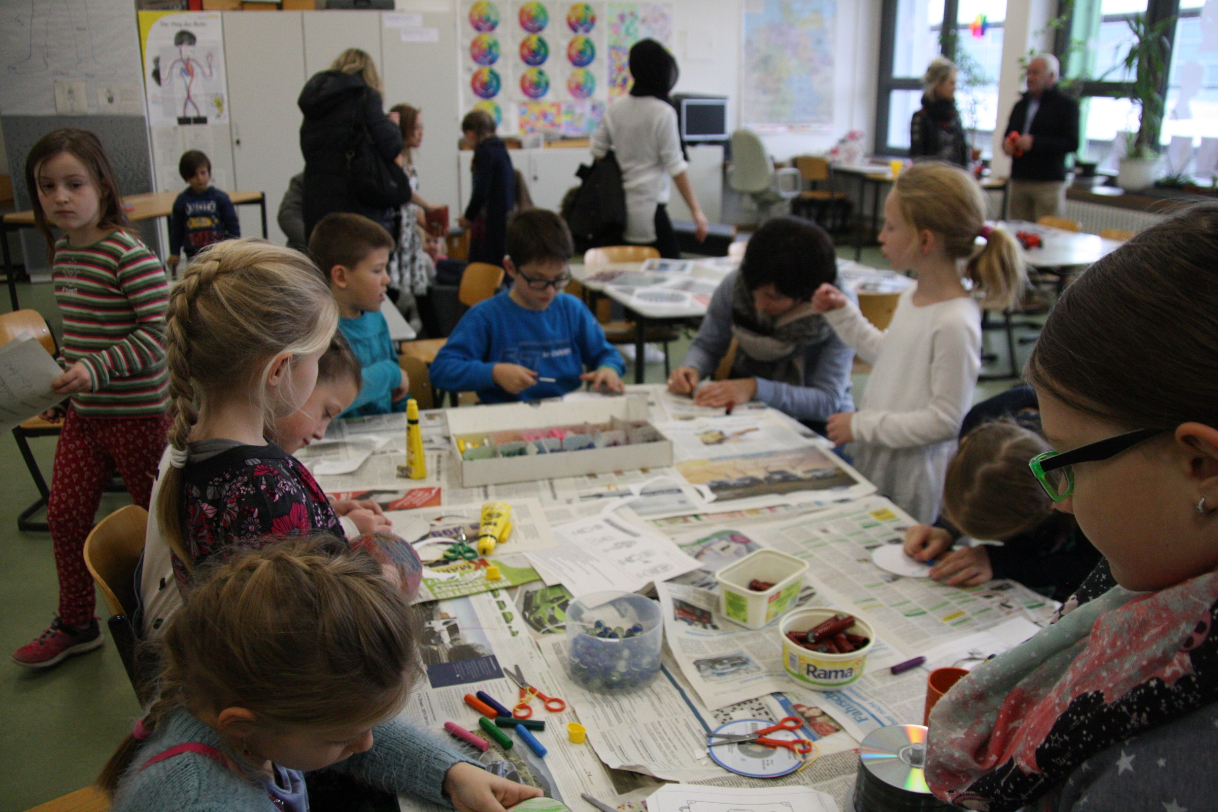

Slide 4
Wie läuft die Schulanmeldung für das kommende Schuljahr ab?
Leider können wir Sie und Ihr Kind nicht wie geplant persönlich zur Anmeldung in die Schule einladen.
Sie haben uns bereits den Anmeldebogen geschickt, sodass uns die Anmeldedaten bereits vorliegen und wir Sie per Mail informieren können.
Den Masernimpfnachweis und die ESU1 sowie Geburtsurkunde können Sie uns gerne per Kopie schicken, ansonsten bis zum Schulbeginn im September für unsere Dokumentation vorlegen.
Falls Sie Ihre Mailadresse noch nicht angegeben haben oder diese sich verändert, melden Sie es uns bitte, damit Sie alle Informationen von uns erhalten.

Slide 5
Kriterien für die Schulfähigkeit meines Kindes:
Leider hatten wir coronabedingt wenig Kontakt mit unseren Schulanfängern.
Die Kooperationslehrerinnen( Frau Bärtle auf Langenwand und Frau Laufer in Pfeffingen) stehen in engem Kontakt mit den Erzieherinnen und melden uns, wenn Bedenken bezüglich der Schulfähigkeit eines Kindes bestehen.
Ihre erfahrenen Erzieherinnen haben Sie schon entsprechend beraten.
Da wir alle Ihrem Kind einen möglichst guten Start und erfolgreiche Schullaufbahn ermöglichen wollen, nehmen Sie bitte Kontakt mit uns auf, falls Sie Ihr Kind vom Schulbesuch zurückstellen wollen.
Wir laden Sie dann zu einem persönlichen Gespräch an die Schule ein.
Es besteht auch die Möglichkeit, Ihr Kind bei uns zu testen.

Slide 6
Wann ist mein Kind schulreif?
Wir betrachten bei der Schulfähigkeit vier verschiedene Bereiche:
1. Körperlicher Bereich mit Grob- und Feinmotorik:
2. Motivation
3. Sozialer Bereich
4. Kognitiver Bereich
In den folgenden Folien zeigen wir beispielhaft einige Kriterien auf.

Slide 7
Körperlicher Bereich:
Fein- und Grobmotorik:
⦁ Ist mein Kind organisch gesund ? ( Hören, Sehen, Sprechen):
Dies wurde bereits vom Gesundheitsamt in der Kita überprüft und in der ESU1 dokumentiert.
⦁ Wie groß ist mein Kind? Kann mein Kind den Schulranzen tragen, den Schulweg bewältigen?
⦁ Kann es seine Körperfunktionen steuern? ( WC, Essenszeit,….)
⦁ Wie sicher ist seine Motorik? Reißen, schneiden, malen, Schuhe binden, ….
Kann sich mein Kind alleine an- und ausziehen ?
Kann mein Kind einen Ball fangen?
Gleichgewicht: Bsp. Roller fahren, auf einem Bein stehen = Grobmotorik

Slide 8
Motivation
⦁ Versucht mein Kind aus eigener Neugier Dinge zu erforschen?
Fragt es mir Löcher in den Bauch?
⦁ Kann es selbstständig eine Tätigkeit beginnen und zu Ende führen?
(Ausdauer- Konzentration) Bsp. Spiele, Puzzle, Bild anmalen,
Bastelarbeit,..
⦁ Traut sich mein Kind – hat es genügend Selbstvertrauen?
⦁ Selbstkonzept: Wie schätzt sich mein Kind ein?
⦁ Findet es das rechte Maß beim Spielen, körperlichen Einsätzen?

Slide 9
Sozialer Bereich:
Ist es ein Drama, wenn es nicht neben seinem besten „Kindi“-freund sitzt.
⦁ Kann mein Kind mit anderen zusammenarbeiten?
⦁ Kann es warten?
⦁ Kann es andere unterstützen?
⦁ Kann es sich helfen lassen?
⦁ Wie geht mein Kind mit Konflikten/ Rückschlägen um?
⦁ Kann es Regeln einhalten?

Slide 10
Kognitiver Bereich
Kann mein Kind Geräusche hören, benennen und unterscheiden?
Kann mein Kind zusammenhängend erzählen?
Kann sich mein Kind verständlich ausdrücken?
Kann mein Kind Dinge/ Situationen im Gedächtnis behalten?
Kann mein Kind verschiedene Buchstaben und Zahlen unterscheiden?
Kann mein Kind seinen Namen schreiben und eine Menge bis 5 erfassen?

Slide 11
Wo wende ich mich bei Unsicherheit über die Schulfähigkeit meines Kindes hin?
Die erste Anlaufstelle ist der Austausch und die Rückmeldungen Ihrer erfahrenen Erzieherin in der Kita. Sie kennt Ihr Kind gut und kann mit Ihnen und der Kooperationslehrerin die Schulfähigkeit einschätzen.
Wir können Ihr Kind an der Schule testen und Sie dann entsprechend beraten.
Ihr Kinderarzt berät Sie bei körperlichen Einschränkungen / Auffälligkeiten.
Die Frühförderstelle berät Sie ; Sie nehmen über die Kita Kontakt auf.

Slide 12
Was muss ich tun, wenn ich mein Kind noch ein Jahr vom Schulbesuch zurückstellen will?
Sie besprechen sich mit Ihrer Erzieherin und nehmen Kontakt mit uns auf.
Sie stellen einen Antrag auf Zurückstellung bzw. haben bereits auf dem Anmeldeformular den Zurückstellungswunsch angekreuzt.
Sie nehmen Kontakt mit uns auf und nennen uns die Gründe für eine Zurückstellung.
Bei Unsicherheiten testen wir Ihr Kind.
Gemeinsam überlegen wir, welcher Förderung Ihr Kind bedarf, die dann zur Schulfähigkeit im nächsten Schuljahr führt.
Wir besprechen die Möglichkeit der Beschulung in der Grundschulförderklasse auf Langenwand.

Slide 13
Mein Kind soll in einer anderen Schule eingeschult werden
Gründe dafür wären:
- Sie brauchen eine Ganztagsbetreuung, die wir Ihnen an
unseren Standorten nicht gewähren können.
- Ihr Arbeitsplatz und familiäre Betreuung liegen in einem anderen Schulbezirk .
Sie stellen bei uns einen Antrag auf Schulbezirksänderung mit entsprechender Begründung.
Bitte fügen Sie bereits die entsprechenden Bescheinigungen, siehe Beiblatt und Bestätigungen bei ( Arbeitgeberbescheinigung , Betreuungsnachweis,….).
Wir leiten den Antrag weiter, das Staatliche Schulamt entscheidet und informiert Sie dann entsprechend.

Slide 14
Schulzeiten und Betreuungsmöglichkeiten an der Langenwand-Eyachquellgrundschule
Unsere Unterrichtszeiten an beiden Standorten:
8.00 Uhr- 12.15 Uhr / 11.20 Uhr
Die ersten Klassen haben keinen Nachmittagsunterricht.
Der Schulträger (Stadt Albstadt) bietet eine Verlässliche Grundschule von 7.00 Uhr in Pfeffingen und 7.15 Uhr auf Langenwand bis zum Schulbeginn an. Ebenso nach Schulschluss von 12.15 Uhr bis 13.00 Uhr.
Dazu müssen Sie Ihr Kind anmelden.
Das Formular erhalten Sie bei Frau Künzel auf dem Sekretariat.
Die Betreuung ist kostenpflichtig.(Stand Feb. 2021: 29 Euro im Monat)

Slide 15
Fördermaßnahmen an der Schule:
An beiden Standorten bieten wir eine kostenlose Sprachförderung an 2 Nachmittagen an:
Montag und Dienstag von 14.00 Uhr-15.30 Uhr in der Schule.
Die Sprachfördermaßnahme unterstützt die Kinder bei den Hausaufgaben.
Die Klassenlehrerinnen schlagen Ihnen die Teilnahme vor.
Die Anmeldung ist für ein Schulhalbjahr verbindlich.
Die Teilnahme ist kostenlos.

Slide 16
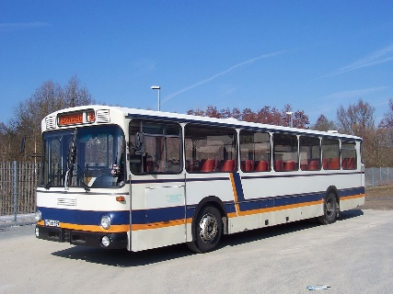
Ich wohne auf der Stiegel
Die Schüler und Schülerinnen, die auf der Stiegel wohnen fahren kostenlos mit dem Bus zur Schule.
Die Schüler steigen an der Haltestelle Heubergstraße ein.
Der Bus hält und fährt direkt an der Schule ab.
Ebenfalls kostenlos fahren die Schüler der Grundschulförderklasse.
Sie beantragen die Fahrkarte im Internet unter www.antrag.slv-bw.de
Bitte füllen Sie alle Felder aus, auch die Bankverbindung, da bei Verlust der Fahrkarte und Beantragung einer Ersatzkarte 10 Euro fällig werden.
Am ersten Elternabend ( September 2021) erhalten Sie dann die Fahrkarten für Ihr Kind von den Klassenlehrerinnen.

Slide 17
Termine bis zum Schulbeginn
Liebe Eltern, leider können wir alle Termine nur unter Vorbehalt planen, da wir noch immer nicht im Normalbetrieb agieren dürfen.
Sobald die Kooperation wieder stattfinden darf, besuchen Frau Bärtle und Frau Laufer die Kindertagesstätten im gewohnten Rahmen.
Das Bildungshaus in Pfeffingen wird ebenfalls wieder mit den gewohnten Angeboten stattfinden.
Den nächsten Infoabend an der Schule haben wir für den 18.Mai 2021geplant. Die Kolleginnen würden Ihnen das Lernen und Inhalte der einzelnen Fächer im Anfangsunterricht vorstellen.
An diesem Termin können wir Sie dann auch über die Klassen an beiden Standorten informieren.
Die Schulbesuche der Kita-Kinder auf Langenwand teilen wir Ihnen zeitnah mit.
Der Einschulungstag wir voraussichtlich Donnerstag, 16.September 2021, für beide Standorte sein.
Den ersten Elternabend in der Klasse 1 haben wir für Montag, 13.9.2021 um 19.00 Uhr, ebenfalls an beiden Standorten geplant.

Slide 18
Wir bedanken uns und wünschen Ihnen und unseren Schulanfängern alles Gute und eine gesunde Zeit.
Mit lieben Grüßen,
Ihr Schulleitungsteam

Slide 19
Ich habe noch Fragen,….
Liebe Eltern,
Gerne beantworten wir Ihre Fragen und unterstützen Sie und Ihre Kinder in der für uns alle sehr schwierigen Zeit.
Da wir alle momentan im Wechselunterricht und Notbetreuung eingesetzt sind, erreichen Sie mich im Rektorat nur donnerstags ab 10.00 Uhr und nachmittags. Wenn Sie mir auf den Anrufbeantworter sprechen, rufe ich Sie gerne zurück. Bitte hinterlassen Sie mir dann Ihre Nummer.

